Slide 1
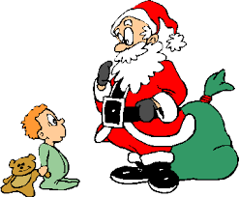
MIKOŁAJKI

Slide 2
Wieść głosi, że Św. Mikołaj urodził się na przełomie III i IV wieku w Turcji.
Ukończył seminarium duchowne i przez wiele lat był biskupem Miry, portowego miasteczka w Azji Mniejszej. Był człowiekiem wielkiego serca, pomagał biednym i potrzebującym. Rozdał cały swój majątek ubogim. Prawdopodobnie czynił też cuda.

Slide 3
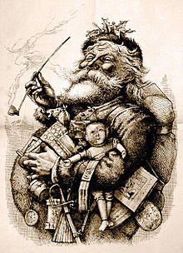
Podobizna Św. Mikołaja żyjącego w III wieku

Slide 4
Krąży o nim wiele legend.
Niegdyś był patronem żeglarzy i wędrownych kupców, ponieważ urodził się w rodzinie bogatych kupców. Chronił ich od niebezpieczeństw podróży i zapewniał powodzenie w handlu. Patronował też wielkim przedświątecznym jarmarkom. Za opiekuna obrali go również uczeni, pasterze, bankierzy, a nawet więźniowie.
Urodzeni w Hamburgu i Lubece 6 grudnia chłopcy dostawali imię – Mikołaj.
Miasta Nowy Jork i Amsterdam uczyniły go swoim patronem.

Slide 5
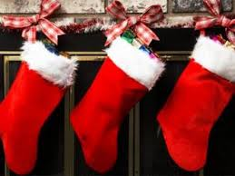
Obecnie Święty Mikołaj przynosi co roku prezenty 90 milionom dzieci na całym świecie. Zostawia je pod poduszką, w skarpetach, bucikach czy pod choinką.

Slide 6
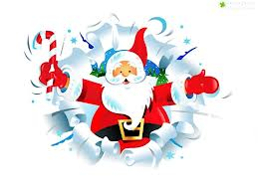
Uwielbiają go wszyscy - dorośli i dzieci, bogaci i biedni, mieszkańcy dużych miast i małych miasteczek. Święty Mikołaj odwiedza nas
6 grudnia lub w wieczór wigilijny.

Slide 7
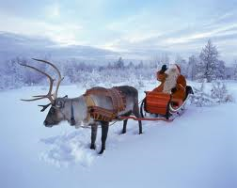
Według różnych wersji zamieszkuje wraz z grupą elfów Laponię lub Biegun Północny.

Slide 8
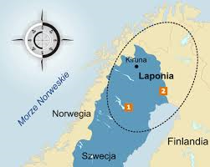

Slide 9
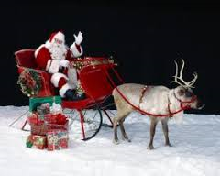
Rozwozi dzieciom prezenty saniami ciągniętymi przez zaprzęg reniferów.

Slide 10
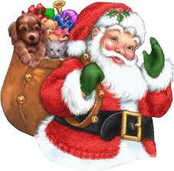
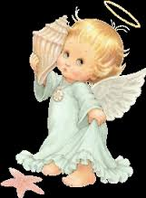
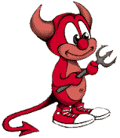
W Polsce ubrany jest w czerwony płaszcz, a na plecach dźwiga ogromny wór z prezentami. Jeszcze nie tak dawno do polskich dzieci przychodził w asyście anioła i diabła.
Anioł rozdawał grzecznym maluchom słodycze,
a niegrzecznym diabeł wręczał rózgi.

Slide 11
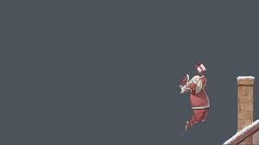
W Stanach Zjednoczonych Święty Mikołaj - Santa Claus ma długą białą brodę, czerwony żakiet, czerwone spodnie i duży wór z prezentami. Wchodzi do domów przez komin. Dzieci dostają prezenty w pierwszy dzień Świąt Bożego Narodzenia.

Slide 12
Wiadomości o Mikołaju przygotowali:
Kewin i Paweł z klasy V

